Slide 1
Kryteria wyboru projektów dla Działania 1.5. Wsparcie przedsiębiorstw w ramach programu regionalnego Fundusze Europejskie dla Pomorza 2021-2027 w zakresie rozwoju systemu wsparcia inwestorów
Posiedzenie Komitetu Monitorującego FEP 2021-2027
Gdańsk, 6 grudnia 2023r.

Slide 2
Działanie 1.5 Wsparcie przedsiębiorstw
Główne cele Działania:
poprawa warunków do rozwoju pomorskich mikro, małych i średnich przedsiębiorstw poprzez realizację kompleksowych i skoordynowanych działań w obszarach:
usług doradczych dla MŚP,
kompleksowego wsparcia inwestorów,
wsparcia eksportu.
Przedmiotem projektów będą wyłącznie elementy przedsięwzięć strategicznych zdefiniowanych w Regionalnym Programie Strategicznym (RPS) w zakresie gospodarki, rynku pracy, oferty turystycznej i czasu wolnego – niekonkurencyjny sposób wyboru.
Projekty realizowane będą w formule projektów grantowych.

Slide 3
Typ projektu:
Rozwój systemu wsparcia inwestorów, na który składają się następujące zadania:
rozwój kompleksowej oferty usług dla nowych i obecnych w regionie inwestorów;
inicjowanie projektów na rzecz zwiększenia atrakcyjności regionu, w tym obsługa projektów inwestycyjnych oraz budowa i rozwój zaplecza badawczo-analitycznego regionu;
wsparcie przedsiębiorstw w zakresie planowania, przygotowania oraz realizacji inwestycji;
wsparcie przedsiębiorstw w promowaniu produktów i usług oraz ich oferty jako pracodawcy, tworzenie warunków do przyciągania, zatrzymywania i rozwijania talentów (w tym tworzenie rozwiązań adaptacyjnych);
wsparcie inwestycji produkcyjnych MŚP.

Slide 4
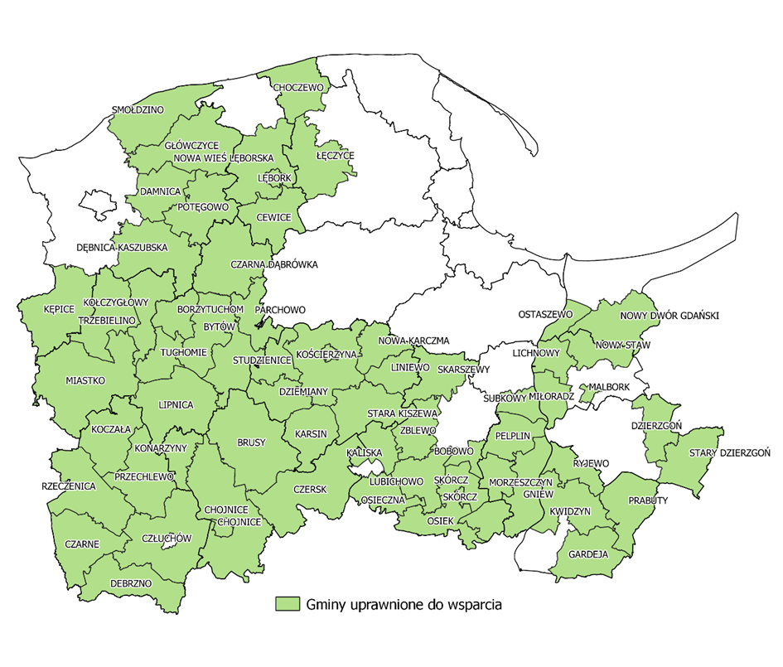
Gminy województwa pomorskiego, na terenie których mogą być realizowane inwestycje produkcyjne MŚP
Wsparcie – w formie bezzwrotnej – inwestycji produkcyjnych MŚP:
poza Obszarem Metropolitalnym Gdańsk-Gdynia-Sopot
i
na obszarach w gorszej sytuacji społeczno-gospodarczej, tj. o:
wskaźniku dochodów podatkowych niższym od uśrednionej wartości dla województwa (wskaźnik Gg),
poziomie przedsiębiorczości niższym od średniej dla regionu,
ponadprzeciętnym poziomie bezrobocia.

Slide 5
Kryteria wyboru projektów
sformułowane w oparciu o „Metodykę wyboru projektów w ramach programu regionalnego Fundusze Europejskie dla Pomorza 2021-2027 …” przyjętą 29 marca 2023 r.
Kryteria:
formalne,
wykonalności,
zgodności z zasadami horyzontalnymi,
strategiczne.
Definicje zawierają wymogi wynikające z:
programu FEP 2021-2027,
Szczegółowego Opisu Priorytetów,
Wytycznych ministra właściwego ds. rozwoju regionalnego,
Kontraktu Programowego dla Województwa Pomorskiego.
Niekonkurencyjny sposób wyboru.

Slide 6
Kryteria wyboru projektów – formalne (0/1)
Kwalifikowalność wnioskodawcy/partnerów
czy wnioskodawca projektu jest podmiotem imiennie wskazanym w Harmonogramie naborów wniosków o dofinansowanie jako uprawniony do złożenia wniosku,
wyłączenie podmiotów podejmujących działania sprzeczne z zasadami niedyskryminacji.
Zgodność ze szczegółowymi uwarunkowaniami określonymi dla Działania
czy projekt został imiennie wskazany w Harmonogramie naborów wniosków.
Zgodność z przedsięwzięciem strategicznym
czy zakres projektu jest zgodny z ramami przedsięwzięcia strategicznego pn. „Invest in Pomerania 2030” wskazanego w RPS.
Notes:
a

Slide 7
Kryteria wyboru projektów – wykonalności (0/1)
rzeczowej:
Zakres rzeczowy projektu
Nakłady na realizację projektu
Promocja projektu
instytucjonalnej:
Partnerstwo
Potencjał wnioskodawcy/partnerów
Sposób realizacji projektu
finansowej:
Pomoc publiczna
Budżet projektu

Slide 8
Kryteria wyboru projektów – wykonalności (0/1)
Zakres rzeczowy projektu
weryfikacja zakresu pod kątem zadań składających się na system wsparcia inwestorów i adekwatności przewidzianych do ich realizacji narzędzi;
weryfikacja wymagań dla MŚP:
selektywne wsparcie inwestycji produkcyjnych → uchwała ZWP nr 1238/491/23 (tabela i mapa) ,
działanie w obszarach ISP oraz branżach kluczowych mających istotne znaczenie dla rozwoju poszczególnych obszarów regionu.
weryfikacja wymagań dotyczących finansowania krzyżowego:
ukierunkowanie na przekwalifikowanie i podnoszenie kompetencji pracowników zatrudnionych przez inwestorów.
weryfikacja założeń co do preferencji na poziomie grantobiorców.
Nakłady na realizację projektu
zgodność z zasadami kwalifikowania wydatków (15% dla grantów na inwestycje produkcyjne MŚP).
Potencjał wnioskodawcy/partnerów
weryfikacja posiadania (lub deklaracji w tym zakresie) odpowiednich zasobów technicznych, kadrowych i zarządczych do realizacji projektu.
Sposób realizacji projektu
ocena systemu realizacji projektu w szczególności w jego kluczowych procesach, mechanizmy zapewniające jakość i efektywność wsparcia oraz potencjalne ryzyka.
Pomoc publiczna
pomoc de minimis na poziomie grantobiorcy

Slide 9
Kryteria wyboru projektów – zgodności z zasadami horyzontalnymi (0/1)
Zasada równości szans i niedyskryminacji, w tym dostępności dla osób z niepełnosprawnościami
dostępność dla wszystkich użytkowniczek oraz użytkowników i spełnianie standardów;
zgodność z innymi warunkami zamieszczonymi w opisie działań na rzecz zapewnienia równości, włączenia społecznego i niedyskryminacji dla celu szczegółowego 1 (iii) FEP 2021-2027.
Karta Praw Podstawowych Unii Europejskiej
czy zapisy projektu nie stoją w sprzeczności z wymogami Karty Praw Podstawowych
Konwencja o Prawach Osób Niepełnosprawnych (KPON)
czy zapisy wniosku o dofinansowanie dotyczące zakresu i sposobu realizacji projektu oraz wnioskodawcy nie stoją w sprzeczności z wymogami KPON.
Zasada równości kobiet i mężczyzn
zgodność projektu z zasadą równości kobiet i mężczyzn.
Zasada zrównoważonego rozwoju, w tym zasada DNSH
czy realizacja i funkcjonowanie projektu nie wpłynie negatywnie na trwałość i jakość środowiska;
czy projekt „nie czyni poważnych szkód” w rozumieniu art. 17 Rozporządzenia Parlamentu Europejskiego i Rady (UE) 2020/852 z dnia 18 czerwca 2020 r.
Notes:
Karta Praw Podstawowych w szczególności art. 22 Unia szanuje różnorodność kulturową, religijną i językową.
Dostępność - czy wszystkie elementy (produkty i usługi) składające się na przedmiot projektu, które nie zostały uznane za neutralne, są dostępne dla wszystkich ich użytkowniczek oraz użytkowników i spełniają standardy: architektoniczny, cyfrowy (jeśli dotyczy) szkoleniowy (jeśli dotyczy) oraz transportowy w zakresie elementów towarzyszących infrastrukturze transportowej (jeśli dotyczy), określone w Załączniku nr 2 do Wytycznych MFiPR dotyczących realizacji zasad równościowych w ramach funduszy unijnych na lata 2021-2027 lub standardy dostępności określone w Poradniku dla sektora kultury w zakresie zapewniania dostępności lub w innym, wskazanym przez wnioskodawcę, dokumencie właściwym dla danego typu inwestycji wymienionym na stronie internetowej Programu Dostępność Plus?
w przypadku, gdy we wniosku o dofinansowanie stwierdzono neutralny charakter produktów i usług składających się na przedmiot projektu: czy neutralny charakter produktów i usług został zidentyfikowany prawidłowo, tj. czy nie mają one swoich bezpośrednich użytkowniczek i użytkowników?
czy projekt jest zgodny z warunkami w zakresie równości szans i niedyskryminacji zamieszczonymi w opisie działań na rzecz zapewnienia równości, włączenia społecznego i niedyskryminacji dla celu szczegółowego 4 (vi) FEP 2021-2027?
Z dnia 29 grudnia 2022 r.
Dostępnym pod adresem: https://www.gov.pl/attachment/245704fe-0c29-49fb-b797-ffe4ba8bbe69
W dziale „Standardy i wytyczne”, pod adresem: https://www.funduszeeuropejskie.gov.pl/strony/o-funduszach/fundusze-europejskie-bez-barier/dostepnosc-plus/poradniki-standardy-wskazowki/standardy/
DNSH – wersja uproszczona w związku z nieinfrastrukturalnym charakterem projektu

Slide 10
Kryteria wyboru projektów – strategiczne obligatoryjne (0/1)
Obszar A. Zgodność z logiką interwencji Programu
Profil projektu
sposób, w jakim założenia, cele i zakres przedmiotowy projektu wpisują się w wyzwania, zakres i ukierunkowanie celu szczegółowego 1 (iii) i Działania 1.5, w zakresie:
kontynuacji kompleksowych i skoordynowanych działań w zakresie rozwoju systemu wsparcia inwestorów w regionie,
zapewnienia skoordynowanej i kompleksowej oferty usług dla nowych i obecnych w regionie inwestorów,
opisania koncepcji wparcia inwestycji produkcyjnych MŚP,
przyczyniania się do koncentracji na MŚP działających w obszarach ISP oraz branżach kluczowych mających istotne znaczenie dla rozwoju poszczególnych obszarów województwa.
Potrzeba realizacji projektu
popytowy charakter projektu, tj. odpowiedź na istotną, zdiagnozowane potrzeby inwestycyjne pomorskiej gospodarki, a także wpływ na rozszerzenie oferty w zakresie wspierania i zwiększenia jej dostępności dla inwestorów.
Wkład w zakładane efekty
wkład w osiągnięcie założonych wartości wskaźników.

Slide 11
Kryteria wyboru projektów – strategiczne obligatoryjne (0/1)
Obszar B. Oddziaływanie projektu
Kompleksowość projektu
spójność i gwarancja rozwoju całościowego, skoordynowanego i efektywnego systemu wsparcia inwestorów w regionie,
uwzględnienie szerokiego wachlarza działań,
jakość działań w ramach finansowania krzyżowego .
Komplementarność projektu
związek z innymi projektami w zakresie rozwoju kompleksowego i skoordynowanego systemu wsparcia inwestorów w regionie.

Slide 12
Kryteria wyboru projektów – strategiczne fakultatywne
Obszar C. Wartość dodana projektu
Partnerstwo
ukierunkowanie projektu na tworzenie sieci współpracy z interesariuszami, w szczególności regionalnymi, działającymi w obszarze wspierania inwestycji.
Odporność gospodarki
ukierunkowanie projektu na wzmacnianie odporności gospodarki regionu.
Wzrost atrakcyjności inwestycyjnej i zatrudnienia
ukierunkowanie projektu na wzmacnianie atrakcyjności inwestycyjnej regionu i tworzenie wysokiej jakości trwałych miejsc pracy oraz przyczynianie się do wzrostu zatrudnienia.
Wykorzystanie przestrzeni
ukierunkowanie projektu na realizację działań na zdegradowanych przestrzennie i ekologicznie terenach obecnie lub dawniej wykorzystywanych pod działalność przemysłową.
Zasada DNSH
wpisywanie się w zalecenia związane z realizacją zasady DNSH wskazane w „Analizie spełniania zasady DNSH dla projektu programu Fundusze Europejskie dla Pomorza 2021-2027”.

Slide 13
Dziękuję za uwagę

